Slide 1
Curiethérapie
Françoise Jaffre
Emmanuelle Fabiano

Slide 2
Délivrer une dose importante dans un petit volume par la mise en place de sources radioactives dans l’organisme

Slide 3
Avantages principaux
Irradiation à dose élevée
Exposition des tissus sains réduite
Pas de problème de positionnement du patient

Slide 4
Débit de dose
Bas débit
0,2 à 2Gy/h
Irradiation continue
Hospitalisation longue dans une chambre radioprotégée
Fils d’iridium 192 ou projecteurs
Débit pulsé : PDR
Dose délivrée en plusieurs fractions = pulse
Durée d’un pulse 10 à 30 min répété à intervalle régulier : ttes les heures
Hospitalisation longue
Meilleure radioprotection des visiteurs et personnel
Haut débit : HDR
>12Gy/h
Irradiation rapide
Hospitalisation moins longue

Slide 5
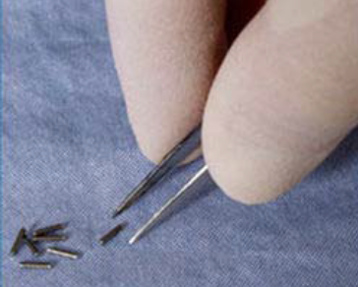
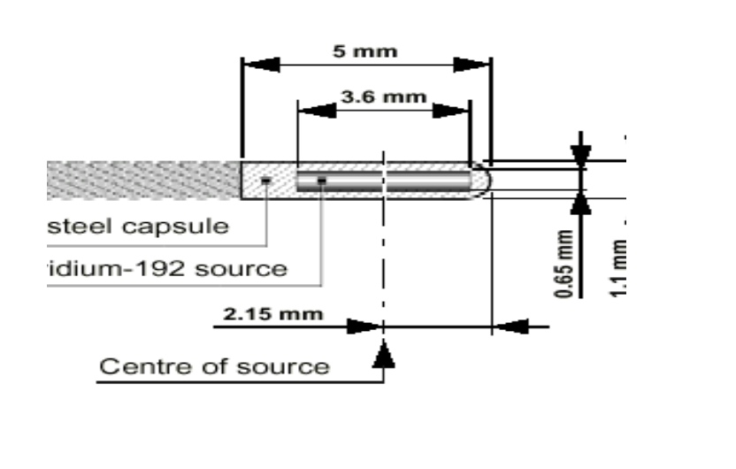
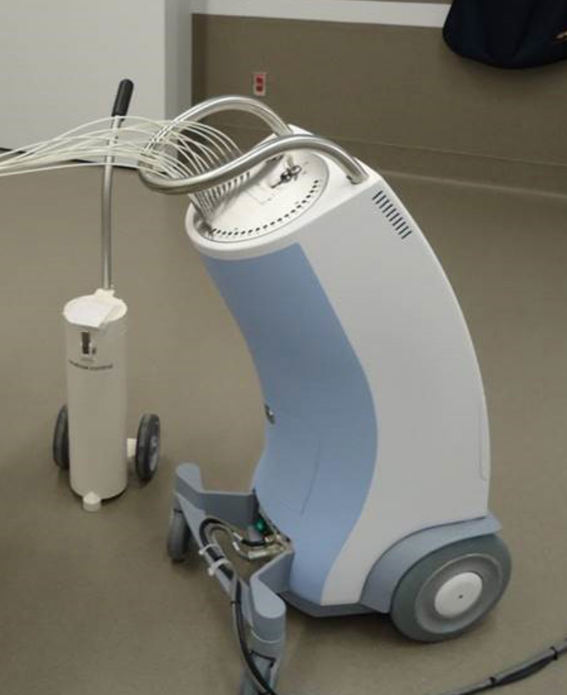
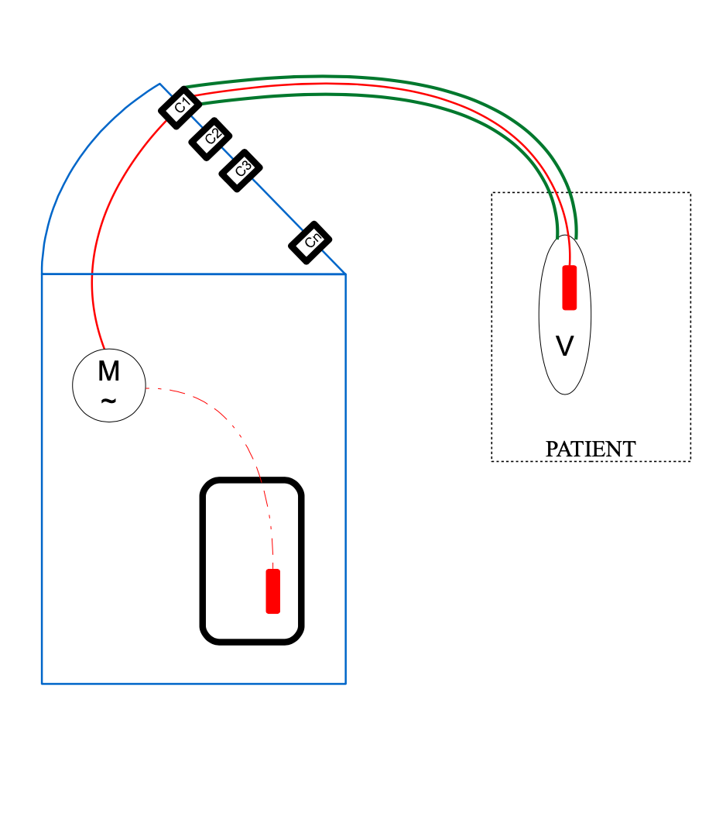
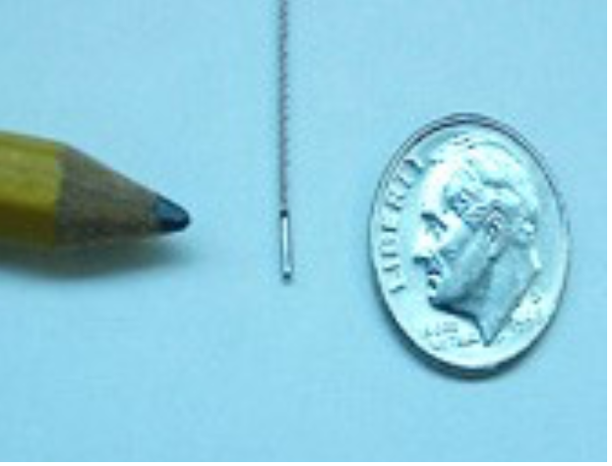
Projecteurs et Sources
Iode 125
Projecteur : déplacement motorisé de la source dans le patient
Iridium 192

Slide 6
Type de curiethérapie
Curiethérapie interstitielle
Curiethérapie de contact

Slide 7
Indications-Déroulement pratique Curiethérapie interstitielle

Slide 8
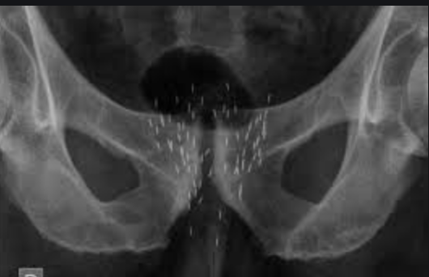
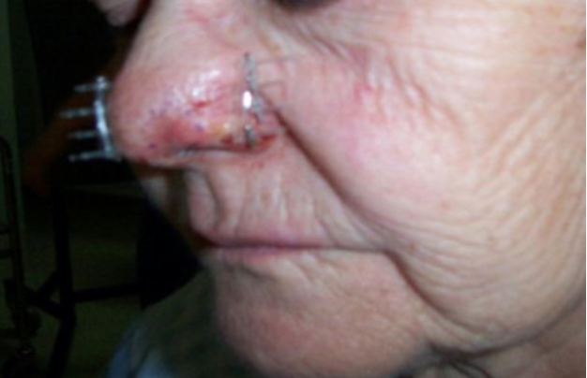
Principe
Curiethérapie interstitielle
Sources implantées à l’intérieur des tissus
Vecteur : tube plastique placé après anesthésie locale ou régionale dans lequel passe la source radioactive
Implantation permanente
Implantation Temporaire
Curiethérapie prostate avec grains d’iode
Peau (lèvre, verge, nez..) et Tumeurs ORL
Sein

Slide 9
Implantation permanente : curiethérapie de prostate grains d’iode
Curiethérapie exclusive
Boost après RT externe
Bas risque : cT1a-T2a & Gleason < 7 (ISUP G 1) < 50% biopsies positives & PSA < 10ng/ml
Risque intermédiaire bas : Gleason 7 ou PSA 10-15ng/ml et < 33% biopsies positives
Après RTE
Risque intermédiaire : Gleason 7 (ISUP 2/3) ou PSA 10-20ng/ml ou cT2b
Conditions pour la curiethérapie grains d’iode :
Volume prostatique < 50 cm3
Score IPSS < 10-12 et débit urinaire > 15ml/ min
ATCD récent de RTUP
Notes:
Option pour les bas risques avec surveillance active, RT , chir

Slide 10
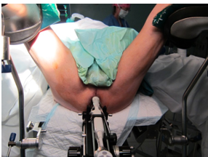
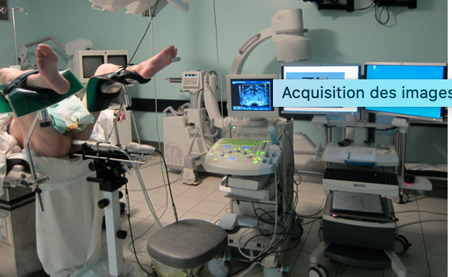
Implantation permanente : curiethérapie de prostate grains d’iode
Notes:
Option pour les bas risques avec surveillance active, RT , chir

Slide 11
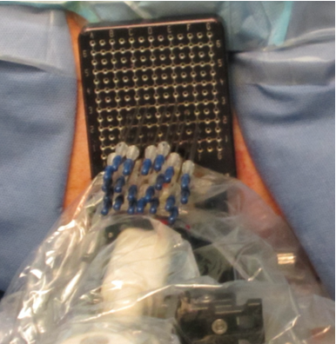
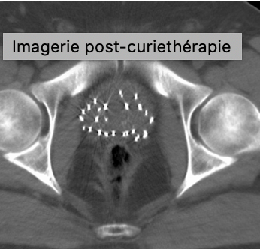
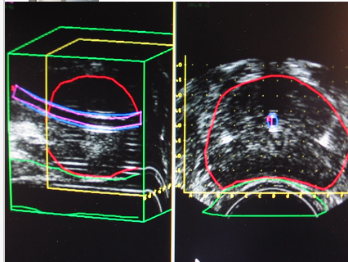
Implantation permanente : curiethérapie de prostate grains d’iode
Notes:
Option pour les bas risques avec surveillance active, RT , chir

Slide 12
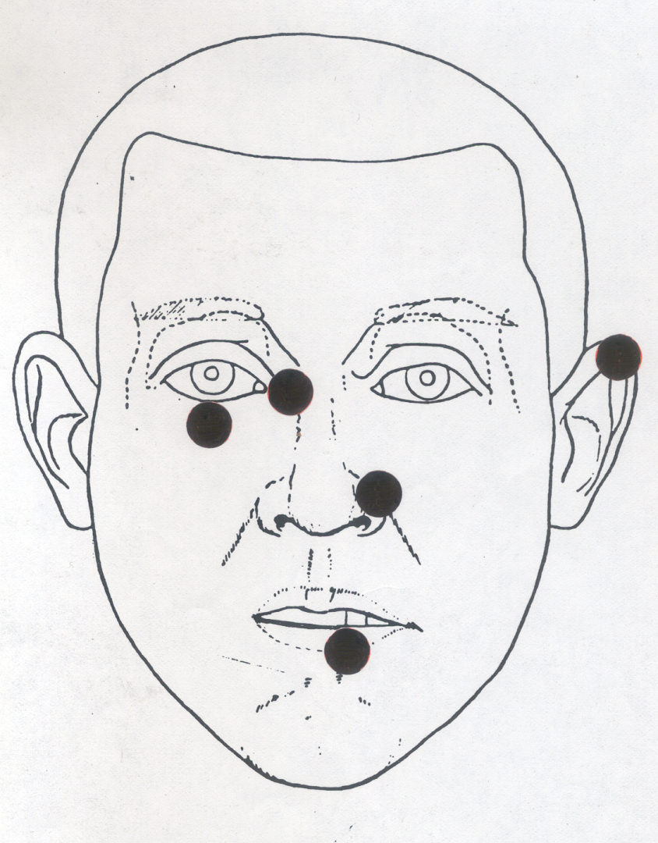
Indications : tumeurs cutanées
Carcinomes basocellulaires ++ et Spinocellulaires
Localisation : Face+++
Alternative à une exérèse chirurgicale parfois mutilante et à la radiothérapie externe
CI si atteinte osseuse ou cartilage et Taille > 4cm
Notes:
Chirurgie mutilante

Slide 13
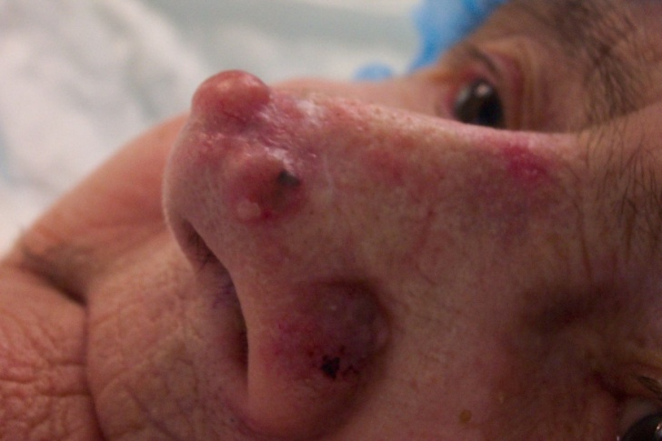
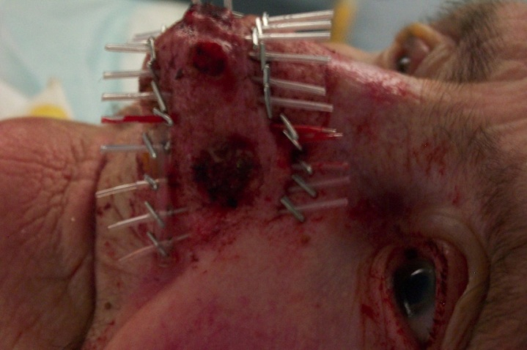
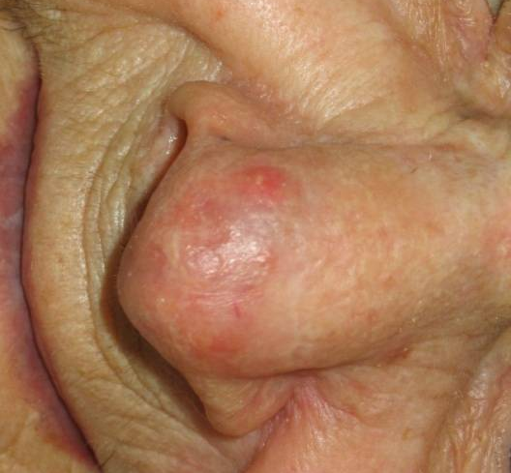
Tumeurs cutanées : exemples
Notes:
Chirurgie mutilante

Slide 14
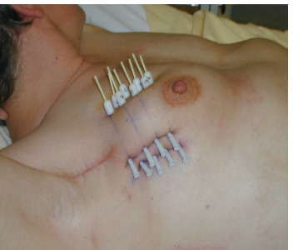
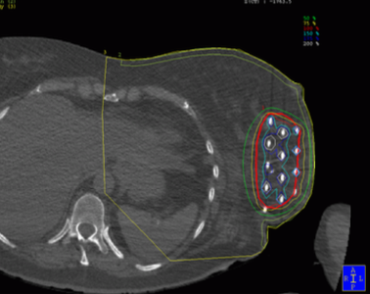
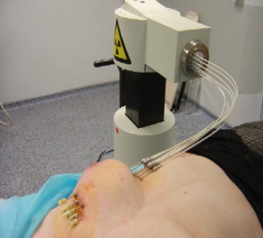
Indication : sein
Après mastectomie partielle : surimpression du lit tumoral ++ après radiothérapie externe
Après mastectomie partielle : irradiation partielle accélérée (en cours d’évaluation) : curie seule
Rechute locale sur sein déjà irradié
Notes:
Chirurgie mutilante

Slide 15
Indications-Déroulement pratique Curiethérapie de contact

Slide 16
Principe
Plésiocuriethérapie = curiethérapie de contact
Curiethérapie endocavitaire
Curiethérapie endoluminale
Sources dans une cavité naturelle au contact des tissus à irradier:
Applicateurs de différentes formes selon localisation
Source introduite par système vecteur dans un organe creux
Quasiment plus utilisée
=>cancer de l’endomètre
=>cancer du col
=>cancer du vagin
=>Tumeur de l’oesophage
=>Tumeur bronchique

Slide 17
Cancer de l’endomètre
=> Chirurgie : traitement de référence ( hystérectomie totale avec annexectomie -+/- curages pelviens/ Lomboaortique
Risque faible | 2-4% rechute
Risque intermédiaire
Haut risque | 20-24% rechute
 | IA | IB | II | III
G1
G2
G3
Type 2
Risque intermédiaire : curiethérapie du fond vaginal post opératoire
Haut risque: RTE +/- curiethérapie du fond vaginal post opératoire

Slide 18
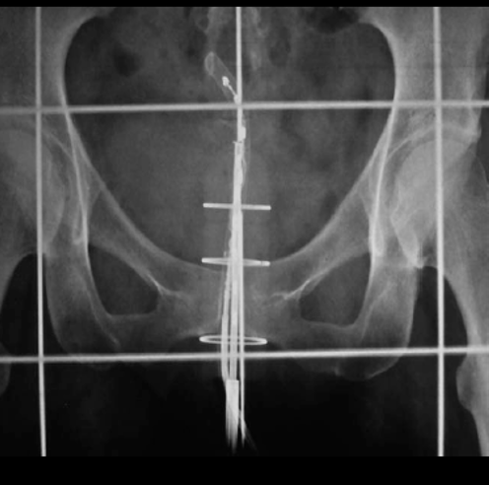
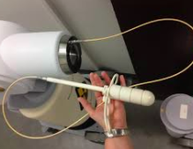
Curiethérapie du fond vaginal : en pratique
HDR le plus souvent : 2 à 4 fractions, 1 à 2 fractions par semaine
Sans anesthésie, pas d’hospitalisation
Examen gynécologique pour vérifier la bonne cicatrisation
Désinfection locale Bétadine
Mise en place de l’applicateur, diamètre adapté à l’anatomie
Vérification de la bonne position de l’applicateur (cliché)
Traitement : applicateur branché au projecteur
Durée :entre 7 et 10 minutes en HDR en moyenne (selon décroissance de la source)

Slide 19
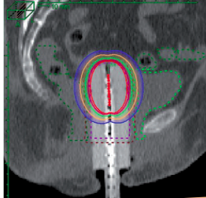
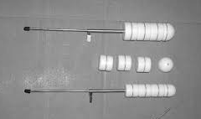
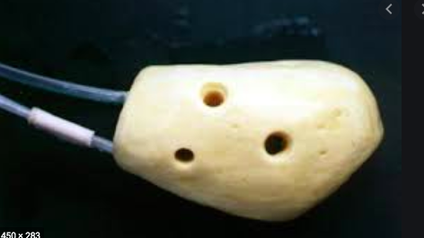
Applicateurs : fond vaginal

Slide 20
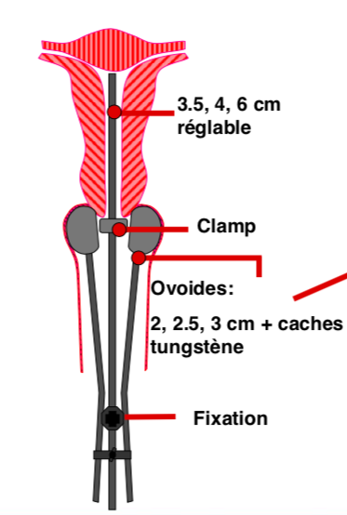
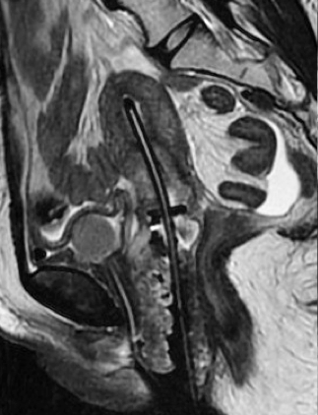
Cancers du col localement avancés : curiethérapie utéro-vaginale
=> Radio-chimiothérapie concomitante puis curiethérapie utérovaginale
Sonde utérine
Sondes vaginales
(ovoïdes, anneau..)

Slide 21
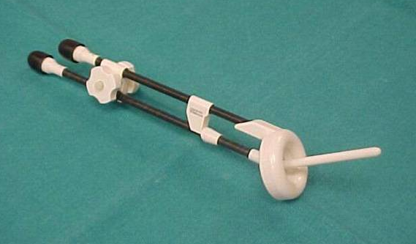
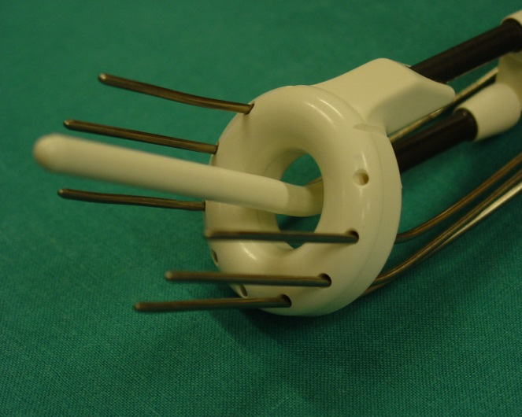
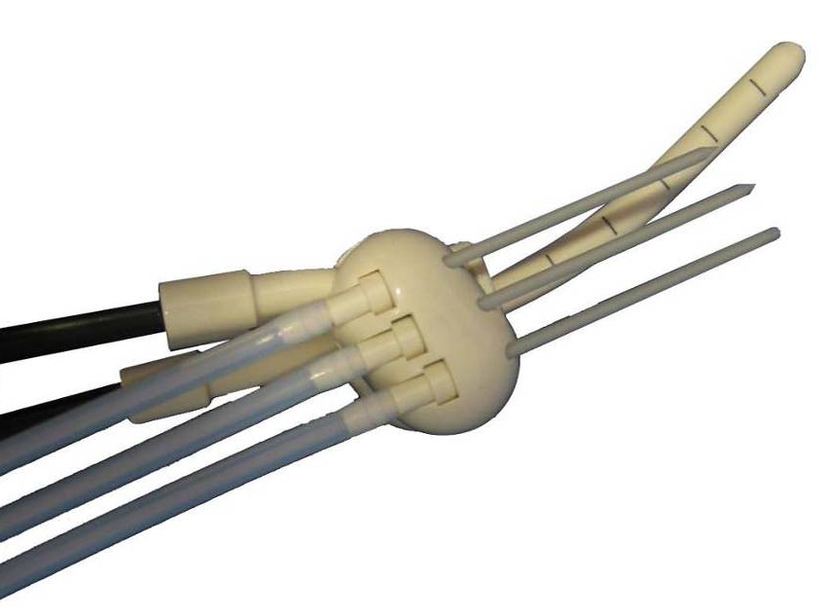
Applicateurs : curiethérapie utéro-vaginale

Slide 22
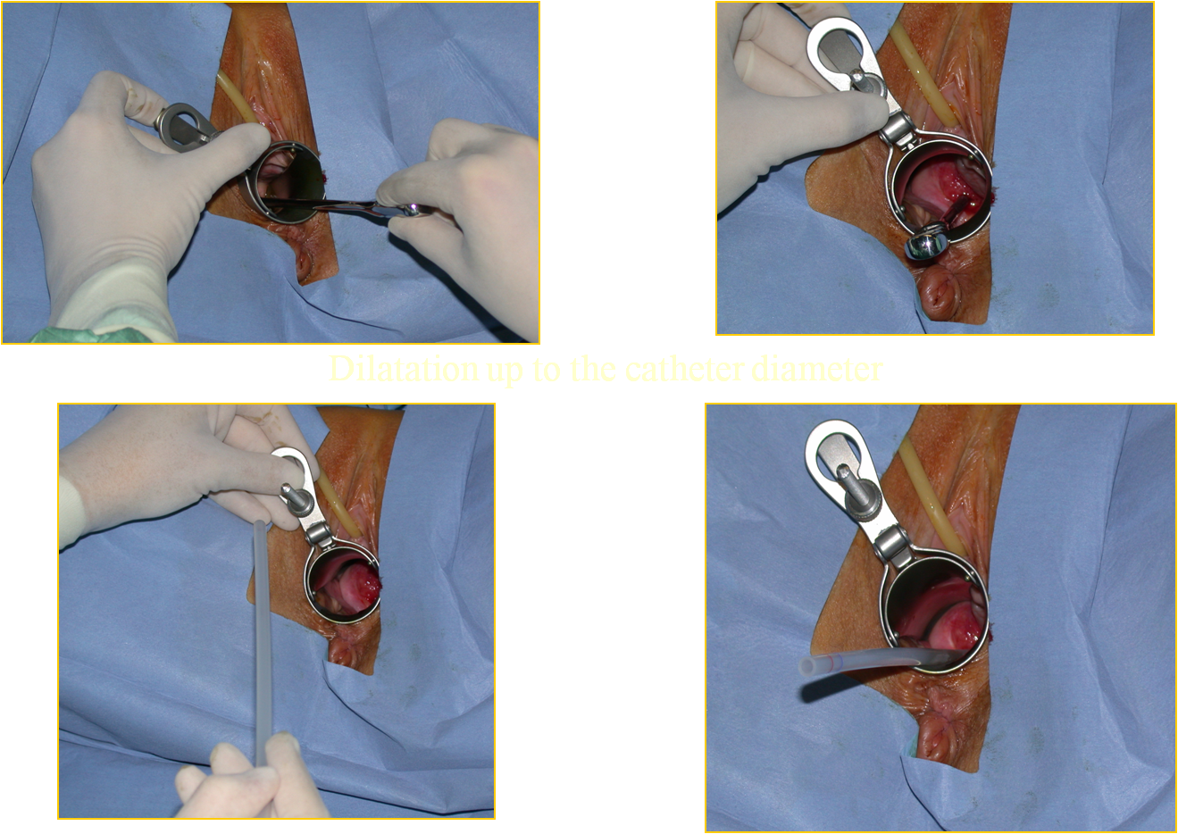
Applicateurs : curiethérapie utéro-vaginale
Sous anesthésie générale ou loco-régionale voire sous hypnose:
Dilatation cervicale jusqu'au diamètre du cathéter sous contrôle échographique

Slide 23
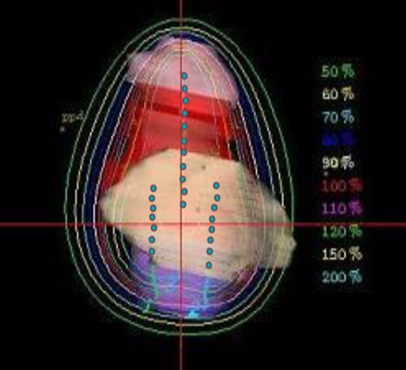
Dosimétrie
Modélisation du placement des sources
Représentation graphique de la distribution de dose
Optimisation en faisant varier les temps par position dans les différents cathéters
But : couverture optimale des volumes cibles tout en protégeant les OAR

